Slide 2
10
我会游
Jenny Taylor & Terry Ingleby
Alan Jessett

Slide 3
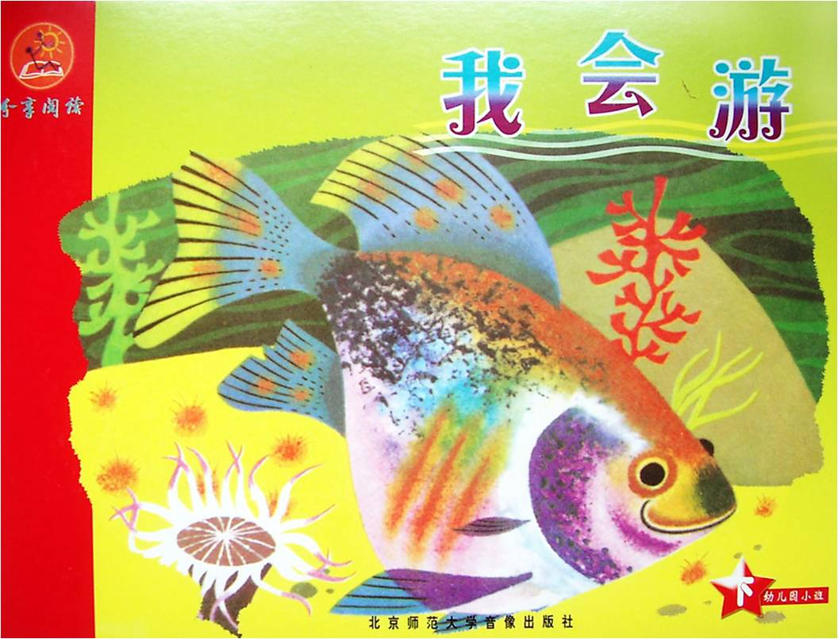

Slide 4
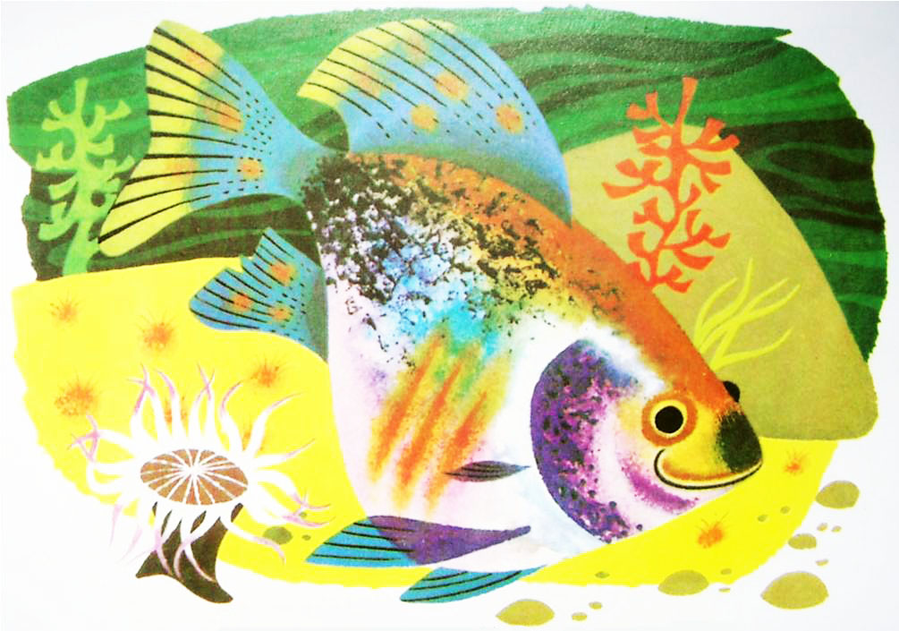
鱼儿说：“我会游。”
1

Slide 5
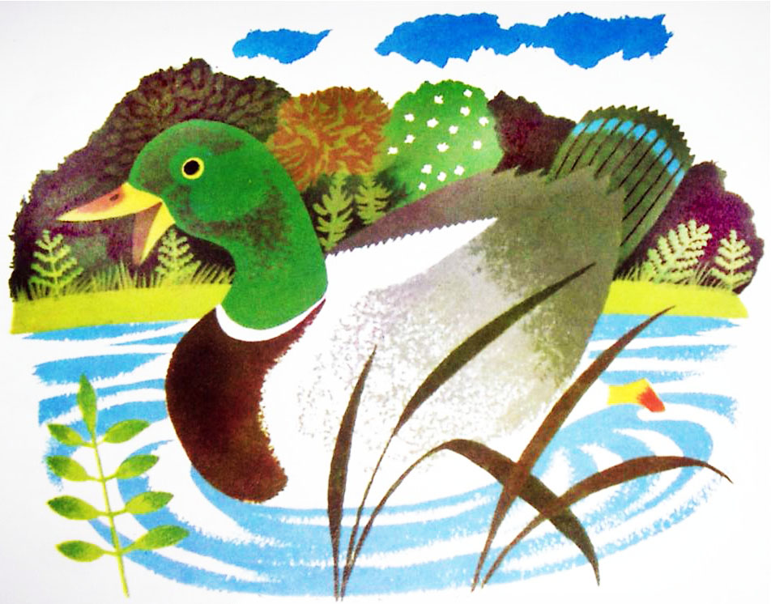
鸭子说：“我会游。”
2

Slide 6
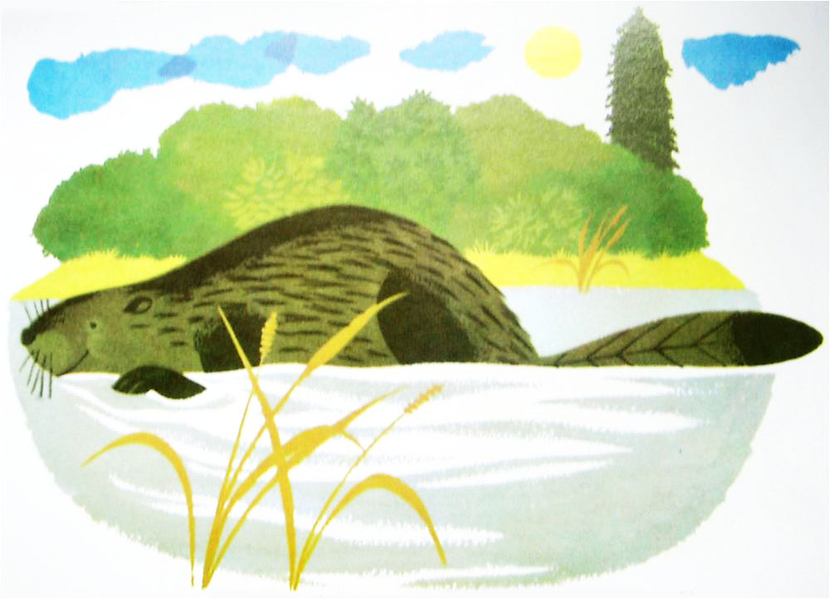
海狸说：“我会游。”
3

Slide 7
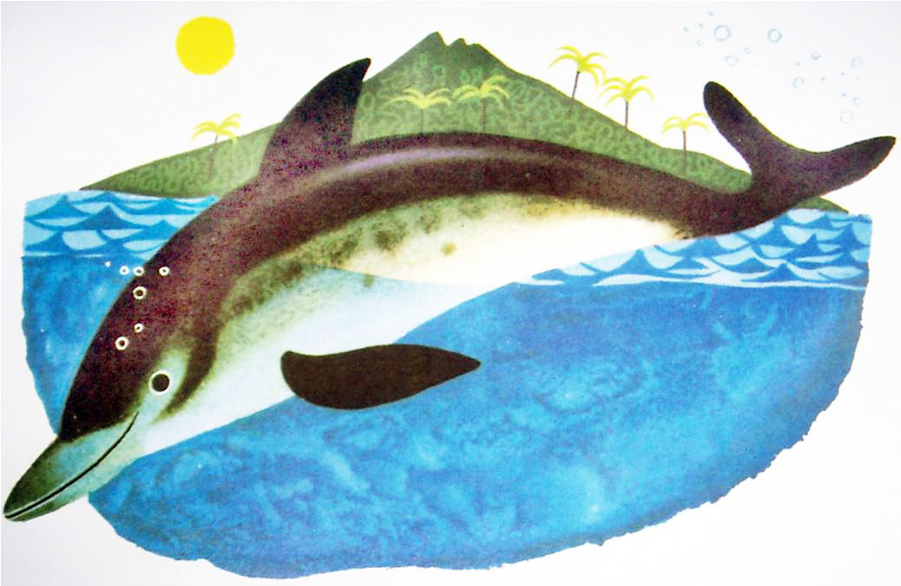
海豚说：“我会游。”
4

Slide 8
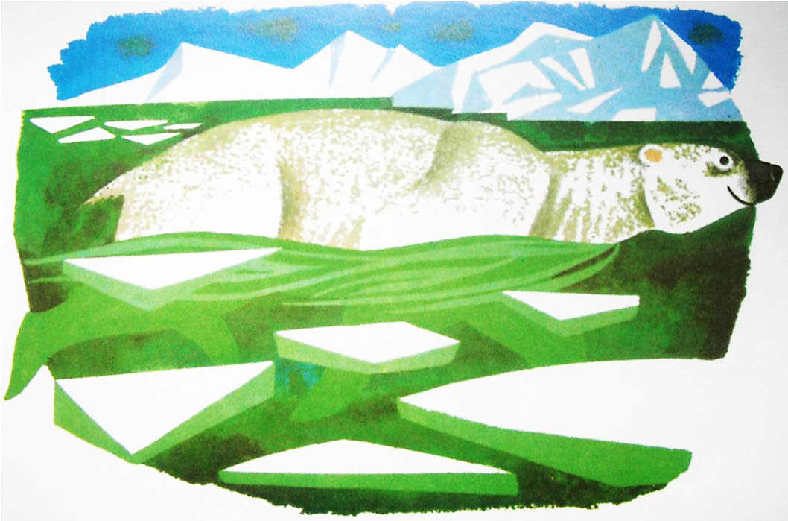
北极熊说：“我会游。”
5

Slide 9
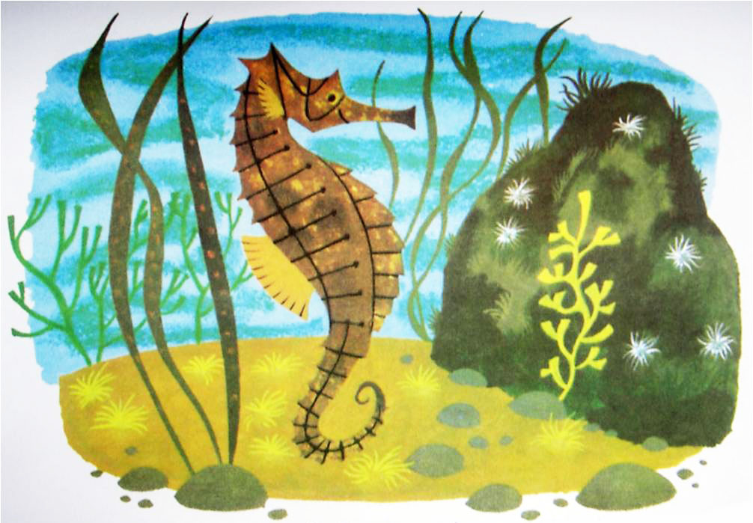
海马说：“我会游，你会吗？”
6

Slide 10
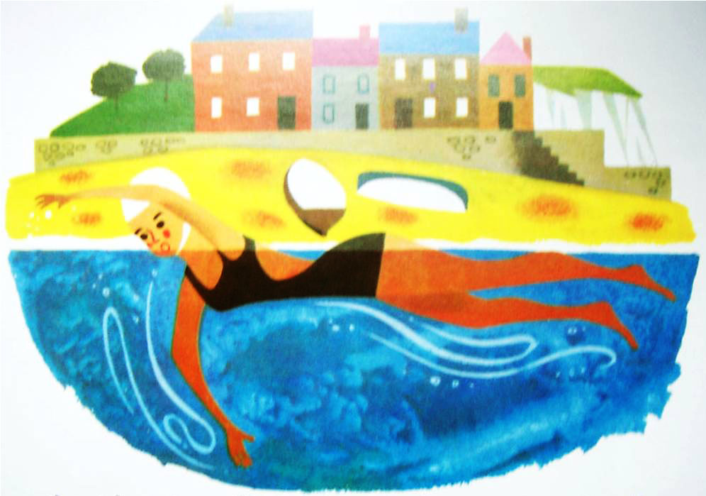
阿姨说：“是的，我也会游。”
7

Slide 11
